Slide 1
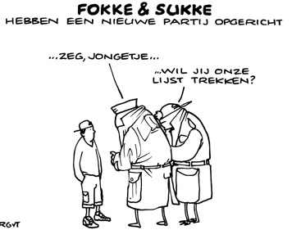
§5: Nederland kiest!
Eens per 4 jaar stemmen voor politieke organen:
Tweede kamer
Provinciale Staten
Gemeenteraad
Eens per 5 jaar stemmen voor:
Europees Parlement

Slide 2
§5: Nederland kiest!
Passief kiesrecht:
Gekozen kunnen worden als lid van de Tweede Kamer en de andere volksvertegen- woordigende lichamen: verkiesbaar stellen
Actief kiesrecht:
Nederlanders van 18 jaar en ouder met Nederlands paspoort hebben het recht om te stemmen

Slide 3
§5: Nederland kiest!
Lijsttrekker: de hoogst geplaatste persoon op de kandidatenlijst van een politieke partij bij verkiezingen. De belangrijkste persoon van de partij in de verkiezingsstrijd.
Zwevende kiezers: Groep kiezers die bij verkiezingen niet steeds op dezelfde politieke partij stemt.

Slide 4
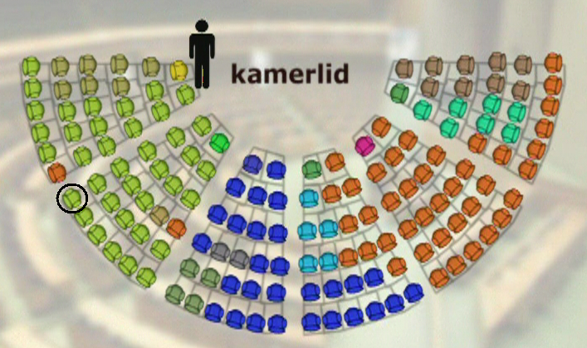
§5: Nederland kiest
Kiesdeler
- Aantal geldig uitgebrachte stemmen 150 zetels
Voorbeeld:
7.500.000 geldig
uitgebrachte stemmen
dan is de kiesdeler:
7.500.000/150
= 50.000 stemmen
voor 1 zetel nodig.
1 zetel

Slide 5
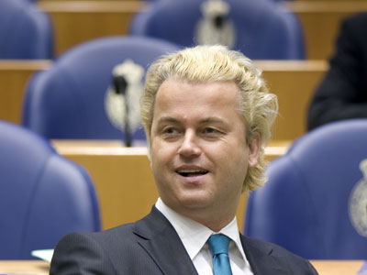

Slide 6
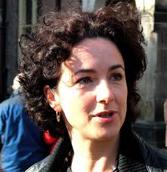

Slide 7
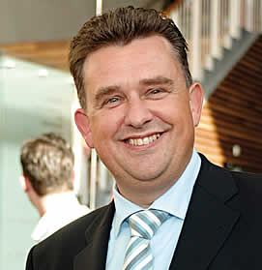

Slide 8
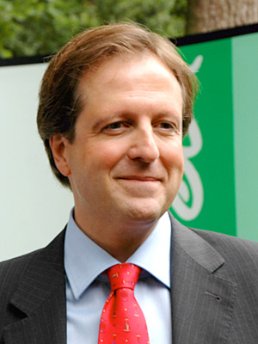

Slide 9
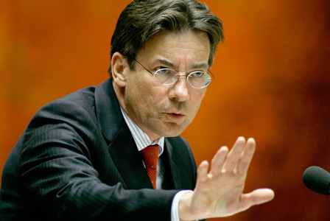

Slide 10
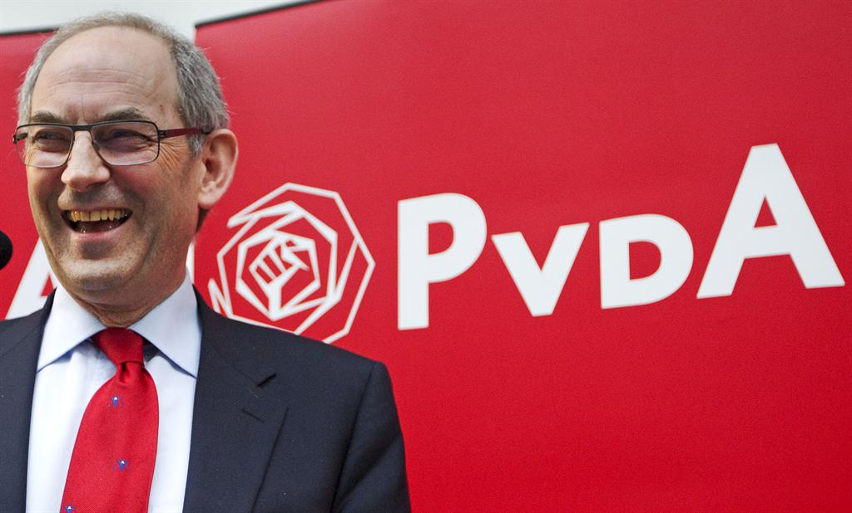

Slide 11
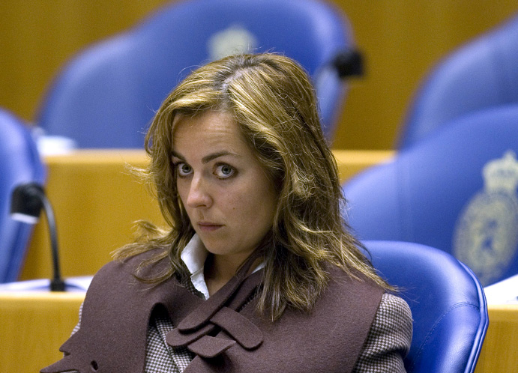

Slide 12
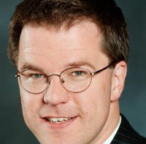

Slide 15
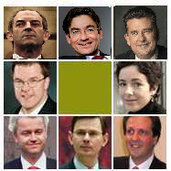
gebruikersnaam: vmbo wachtwoord: essener2011 http://www.themasvmbo.nl Vul de stem wijzer in op deze website. Hoofdstuk 1: welke politieke keuze maak jij? Wie komt er bij jou uit?
Op wie stem jij?

Slide 16
Aantal stemmen: Voor de test: na de test
VVD:
SP:
PVV:
CDA:
PvdA:
PvdD:
SGP:
D66
Groenlinks:
CU:

